Slide 1
L ’approche Objet
d ’abord …
Une méthodologie de conception

Slide 2
L ’approche Objet
Problématique
Taille et complexité des logiciels :
Complexité fonctionnelle :
  Exemples :
  1/Le S.I.A. : mémoriser et stocker l’information : mais en plus traiter de façon sophistiquée pour l’aide à la décision (Entrepôt de données).
  2/ Logiciels développés séparément et avec des démarches différentes et appelés à être interfacés pour les besoins de l’Entreprise.
Evolutions technologiques permanentes
Complexité architecturale : Client/serveur, Intranet, Corba (Common Object Request Broker Architecture), Systèmes distribués…
Solutions :
Découpage du processus de développement :
    phase analyse : aspects ;
    phase réalisation : aspects technologiques et architecturaux.
Découpage du système en sous systèmes : diminution de la complexité ; répartition du travail et réutilisation .
Utilisation d’une technologie de haut niveau : découpage naturel du système .

Slide 3
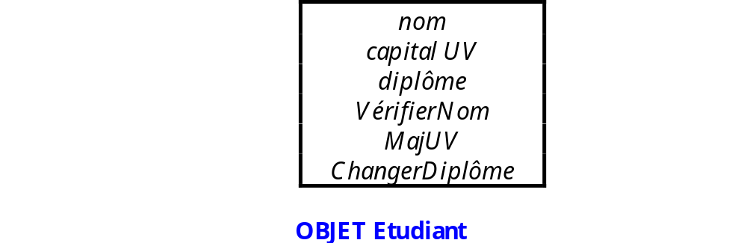
Notion de classe et d’instance
L’approche objet
  Notion d’objet
  Un objet est défini à la fois par des informations : données ou attributs ou variables d’instances ; et des comportements : traitements ou méthodes ou opérations.
  Exemple :

Slide 4
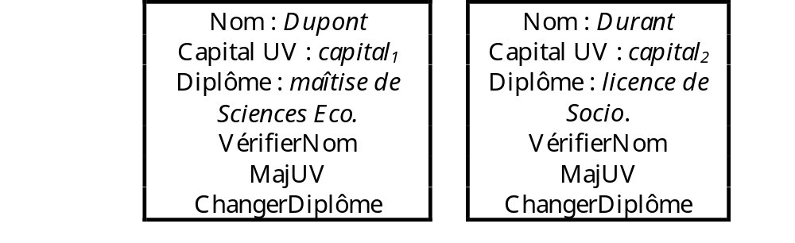
Notion de classe et d’instance
  Lorsque des objets ont les mêmes attributs et comportements : ils sont regroupés dans une famille appelée : Classe.
  Les objets appartenant à celle-ci sont les instances de cette classe.
  L’instanciation est la création d’un objet d’une classe.
  Deux instances d’une même classe peuvent avoir des attributs avec des valeurs différentes et mais partagent les mêmes méthodes.

Slide 5
Les messages
La manipulation des objets passe par des envois de messages.
Lorsqu’un objet reçoit un message :
  Soit le message correspond à un traitement défini dans la classe de l’objet auquel cas la méthode correspondante est exécutée. L’objet répond ainsi au message.
  Soit le message ne correspond pas, l’objet refuse le message et signale une erreur.
Un message équivaut à un appel d’une méthode.
Un objet gère lui même son comportement.
Ce qui lui permet soit de traiter des messages en exécutant les méthodes correspondantes soit de rejeter des messages en signalant des erreurs.
Un objet est parfaitement identifié. Comme s’il possédait un attribut (inaccessible directement) qui identifie la classe à laquelle il appartient.

Slide 6
L ’Encapsulation
  L’encapsulation est le fait qu’un objet renferme ses propres attributs et ses méthodes.
  Une classe encapsule les propriétés (attributs et méthodes) des objets qu‘elle regroupe.
  La modularité est souvent laissée à la charge du développeur.
  Dans l’approche Objet : celle-ci est prise en compte par l’encapsulation.
  L’unité de modularité est la classe.
  Les classes peuvent être regroupées en packages ou en sous systèmes (granularité supérieure).

Slide 7
L ’abstraction
  L’abstraction est la caractérisation d’un objet par une partie publique, une partie privée et une partie implémentation.
  L’accès public :
    Tout ce qui est accessible par les autres objets. Les méthodes publiques représentent l’interface de l’objet.
    Les données quand elles sont publiques n’imposent aucun contrôle ni sur leur structure ni sur la nature des valeurs qu’elles peuvent recevoir.
    Il est préférable de mettre les données en accès privé.
  L’accès privé :
    Les données privées ne sont modifiables qu’à travers les méthodes publiques qui peuvent les contrôler ainsi.
  La partie implémentation :
    Elle est définie par un ensemble de méthodes accessibles que par les autres méthodes de la même classe.

Slide 8
L ’abstraction
  Exemple :
  La donnée Capital UV n’est modifiable
  que par la méthode MajUV.
Ce concept d’abstraction engendre deux catégories d’acteurs :
  les concepteurs des classes
  les utilisateurs des objets
  Ces derniers peuvent utiliser les méthodes d’une classe indépendamment de leurs structures internes.
  Ils n’utilisent que les signatures des méthodes (interface de l’objet) .
  Ce qui permet aux concepteurs des classes d’objets de modifier la structure interne des méthodes des classes.

Slide 9
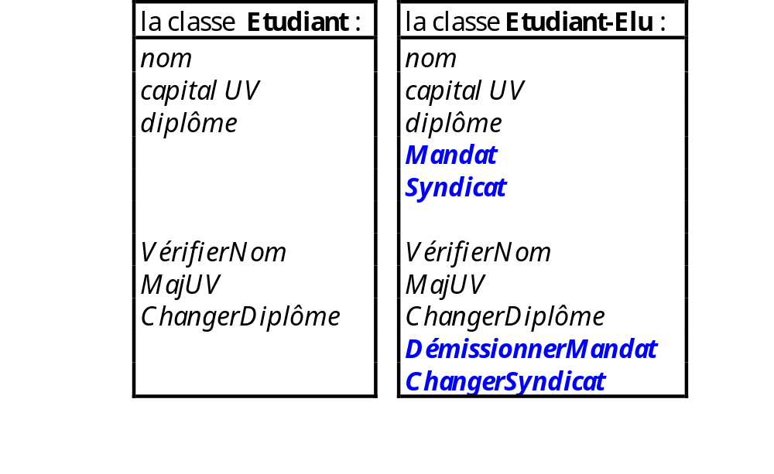
L ’Héritage
  L’objet Etudiant-Elu a les propriétés (attributs et méthodes) de l’objet Etudiant mais en plus possède d’autres propriétés.
  La classe Etudiant-Elu est une spécialisation de la classe Etudiant. C’est une sous classe de la classe Etudiant.
  Les objets de la sous classe Etudiant-Elu héritent des attributs et des méthodes de la classe Etudiant. La sous classe Etudiant-Elu pourra, si cela est nécessaire pour ses besoins, redéfinir une méthode héritée.

Slide 10
L ’Héritage
  Chaque sous classe peut avoir une ou plusieurs sous classes formant ainsi une hiérarchie d’objet. On parle de classe ancêtre (ou mère) et de classes descendant (ou fille).
  L’héritage est un mécanisme qui permet d’assurer une grande variabilité dans la réutilisation des objets. Il existe deux techniques liées à l’héritage : les classes abstraites et l’héritage multiple.

Slide 11
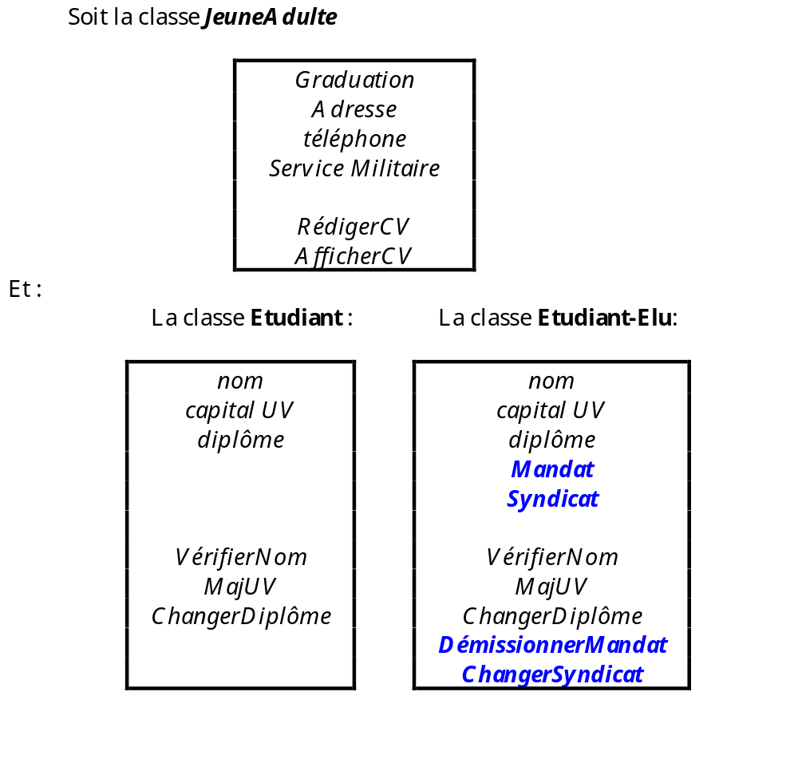
Les classes abstraites
  C’est un type de classe ayant des propriétés qui ne permettent pas de préciser des instances. Ces classes mettent en commun un certain nombre de propriétés à des objets.
  Exemple :
  La Classe JeuneAdulte a des propriétés communes aux classes Etudiant et Etudiant-Elu. Mais on ne peut l’instancier.

Slide 12
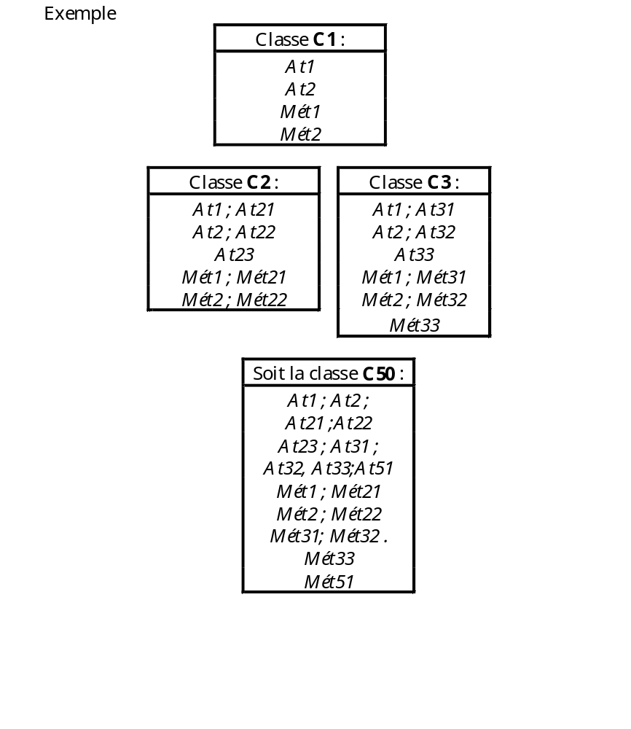
L ’Héritage multiple
L’héritage multiple permet à une classe d’avoir plusieurs classes antécédents et d’hériter ainsi de tous les attributs et méthodes de ces ancêtres.
  La classe C50 hérite des classes C1, C2 et C3.
  Problème :
  La classe C50 héritera-t-elle 2 fois des attributs At1 et At2 ?
  Si la méthode Mét2 a été modifiée dans C2 et C3 alors laquelle des deux héritera la classe C50 ?

Slide 13
Le polymorphisme
  C’est un mécanisme qui permet à une sous classe de redéfinir une méthode dont elle a hérité tout en gardant la même signature de la méthode héritée.
  Ainsi on peut avoir une méthode avec la même tête (même signature) et des corps différents (codes différents) : polymorphisme.
  Un même message peut ainsi déclencher des traitements différents selon l’objet auquel il fait appel.
Un message polymorphe poserait un problème à la compilation statique car on ne saurait identifier précisément la méthode qu’il vise.
On ne pourra le savoir qu’au moment de l’exécution du programme. C’est la compilation dynamique qui permettra de résoudre ce problème.

Slide 14
Démarche méthodologique de construction d’une application
    les différentes étapes :
méthode : guide de description d’une forme de modèle à une autre.
formalisme : langage de représentation graphique.
Expression des besoins
Spécification
Analyse
Conception
Implémentation
Tests de vérification
Validation
Maintenance et évolution

Slide 15
Les différentes étapes (1)
✓ Expression des besoins :
      ...
✓ Spécification :
      Ce que le système doit être et comment il peut être utilisé.
✓ Analyse :
      L’objectif est de déterminer les éléments intervenant dans le système à construire, ainsi que leur structure et leurs relations .
    Elle doit décrire chaque objet selon 3 axes :
  Axe fonctionnel : savoir-faire de l’objet.
  Axe statique : structure de l’objet.
  Axe dynamique : cycle de vie de l’objet au cours de l’application (Etats et messages de l’objet).
  Ces descriptions ne tiennent pas compte de contraintes techniques (informatique).

Slide 16
Les différentes étapes (2)
✓ La conception :
      Elle consiste à apporter des solutions techniques aux descriptions définies lors de l’analyse : architecture technique ; performances et optimisation ; stratégie de programmation.
      On y définit les structures et les algorithmes.
      Cette phase sera validée lors des tests.
✓ L’implémentation :
      C’est la réalisation de la programmation.

Slide 17
Les différentes étapes (3)
✓ Les tests de vérification :
    Ils permettent de réaliser des contrôles pour la qualité technique du système.
    Il s’agit de relever les éventuels défauts de conception et de programmation (revue de code, tests des composants,...).
    Il faut instaurer ces tests tout au long du cycle de développement et non à la fin pour éviter des reprises conséquentes du travail (programmes de tests robustes ; Logiciels de tests).
✓ Validation :
      Le développement d’une application doit être lié à un contrat ayant une forme de cahier de charges, où doivent se trouver tous les besoins de l’utilisateur. Ce cahier de charge doit être rédigé avec la collaboration de l’utilisateur et peut être par ailleurs complété par la suite.
      Tout au long des ces étapes, il doit y avoir des validations en collaboration également avec l’utilisateur.
      Une autre validation doit aussi être envisagée lors de l’achèvement du travail de développement, une fois que la qualité technique du système est démontrée. Elle permettra de garantir la logique et la complétude du système.

Slide 18
Les différentes étapes (4)
✓ Maintenance et évolution
      Deux sortes de maintenances sont à considérer :
      Une maintenance corrective, qui consiste à traiter les “buggs ”.
      Une maintenance évolutive, qui permet au système d’intégrer de nouveaux besoins ou des changements technologiques.

Slide 19
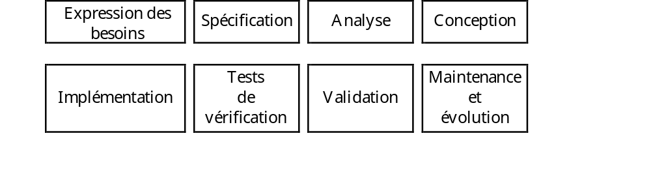
Les différents cycles de vie
    Il existe 2 cycles de vie utilisées dans les approches traditionnelles : le modèle linéaire et le modèle en “ V ”.
  Le modèle linéaire
Le principe de cette démarche est que chaque phase est traitée complètement avant que la suivante ne soit entamée.
    Ce qui renvoie les tests de vérification et la validation en fin du processus de développement.
    S’il y a des erreurs, les retours seront compliqués et coûteraient chers.

Slide 20
Les différents cycles de vie
Le modèle en “ V ”
Expression des besoins
Validation des besoins
Spécifications fonctionnelles
Validation fonctionnelle
Conception du
système
Tests du
système
Conception des composants
Tests des
composants
Implémentation
  Le modèle en “V” permet une organisation modulaire.
A chaque étape de l’analyse et de la conception correspond une étape de tests ou de validation.
A chaque étape fonctionnelle correspond ainsi une étape technique.
Le processus s’accomplit en deux phases :
  Une phase descendante : de spécifications et de conception.
  Une phase ascendante : de tests et de validation.
Comme pour le modèle linéaire, l’inconvénient est que la validation et les tests interviennent tardivement.

Slide 21
Les différents cycles de vie
  Le cycle de vie Objet
Dans un projet Objet, le cycle de vie répond à 3 caractéristiques essentielles :
    La traçabilité entre les étapes
    Un cycle itératif
    Un cycle incrémental
La traçabilité entre les étapes :
Les concepts utilisés au cours des différentes étapes sont quasiment identiques (Classes, Objets, Attributs, Méthodes, Héritage, Polymorphisme, ...).
Ceci permet de conserver le même discours lors de toutes les étapes :
« Analyse - Conception - Implémentation ».
Ce qui n’est pas le cas dans les approches traditionnelles, où l’on utilise une méthode d’analyse et de conception avec des concepts et un langage de programmation avec d’autres concepts.

Slide 22
Le cycle de vie Objet
Un cycle itératif :
Validation des besoins
Tests de vérification
Expression des besoins
Implémentation
Spécifications fonctionnelles
Conception
Analyse

Slide 23
Le cycle de vie Objet
Un cycle incrémental :
  Lors du développement, une maquette doit être réalisée pour valider l’ergonomie de l’application et l’enchaînement des écrans.
  Plusieurs versions peuvent être développées. Lors de chacune d’elle, chaque fonctionnalité est améliorée jusqu’à optimisation rendant ainsi le système progressivement robuste.

Slide 24
Les USE CASES
  Idée :
    Les use cases (cas d’utilisation) sont un concept de la méthode OOSE de Ivar Jacobson.
    Ils permettent d’effectuer une délimitation du système et de décrire son comportement.
    Ils constituent une représentation orientée “ fonctionnalités ” du système.
Dans la modélisation par les use cases :
2 concepts fondamentaux interviennent :
    Les acteurs : utilisateurs du système.
    Les uses cases : utilisation du système

Slide 25
Les acteurs
  Ceux sont les utilisateurs du système
  Ils ont une bonne connaissance des fonctionnalités du système. Ils constituent les éléments extérieurs du système.
Ils peuvent être :
        soit des humains ;
        soit des logiciels ;
        soit des automates.
On distingue :
    les acteurs primaires : ceux sont les utilisateurs du système ;
    les acteurs secondaires : ceux qui administrent le système.

Slide 26
Les uses cases
Ceux sont les utilisations du système
Il s’agit de déterminer les éléments constitutifs d’un point de vue fonctionnel.
  On pourra trouver des use cases pour décrire :
    chaque tâche de l’utilisateur ;
    les fonctionnalités mal décrites lors des spécifications ;
    les E/S des données ;
    les cas d’anomalies.
Représentation des acteurs dans un modèle Use Cases :
?
Exemple de Use case

Slide 27
Description d’un Use Case
Il existe plusieurs façons de décrire un use case.
✓ Description textuelle (informelle) :
    Exemple :
    Use case : “ Retrait en espèce ” :
    Le guichetier saisit le n° de compte du client.
    L’application valide le compte auprès du système central.
    L’application demande le type d’opération au guichetier.
    Le guichetier sélectionne un retrait d’espèces de 200F.
    Le système “ guichetier ” interroge le système central pour s’assurer que le compte est suffisamment approvisionné.
    Le système central effectue le débit du compte.
    Le système notifie au guichetier qu’il peut délivrer le montant demandé.

Slide 28
Autres Descriptions
✓ Exemple de scénario
.
Saisie compte
Validation compte
Demande type d’opération
Retrait liquide (220F)
Vérification solde compte
Autorisation délivrance
Débit compte
t
Guichetier
Système guichet
Système central
✓ Exemple de diagramme de collaboration
(6) Débit compte
(4) Retrait espèces (200F)
Système Central
Guichetier
(3) Demande type d’opération
(7) Autorisation délivrance
(5) vérification solde compte
(1) Saisie compte
(2) Validation compte
Système guichetier

Slide 29
Diagramme des Use Cases
L’intégration dans l’Use Case “ Application bancaire ” des use cases de chaque opération permet d’avoir une vision globale du système. Elle permet également de comprendre le rôle de chaque acteur.
.
Application bancaire (système)
Responsable Devises
Guichetier
Retrait francs
Saisie cours devises
Retrait devises
emprunt
Directeur
bilan
Système central

Slide 30
Relation « extends »
  La relation “extends”
  Un ou plusieurs use cases peuvent hériter des caractéristiques d’un autre use case.
Application bancaire (système)
Guichetier
Retrait francs
“Extends”
Retrait
Système central
Retrait devises
“Extends”
Les Uses Cases fils ont les mêmes liens avec les acteurs et les autres use cases que le use case dont ils héritent.
Ceux sont de cas particuliers du Uses Case père.

Slide 31
Relation « uses »
  La relation “uses”
Soit l’use case “Saisie n° compte”
    Le guichetier saisit le code de la banque du compte.
    Il saisit le numéro du compte.
    Il saisit la clé du compte.
    Le système calcule la clé du compte et vérifie qu’elle est bonne.
    Le système interroge le compte sur le système central.
    Le système affiche le compte ainsi que son détenteur.
Application bancaire (système)
Retrait francs
Retrait devises
Emprunt
“uses”
“uses”
“uses”
Saisie n° compte
Lorsque une ou plusieurs tâches sont utilisées régulièrement, on peut les factoriser dans un même use case et faire de telle sorte que d’autres use cases l’utilisent en le pointant par une flèche.
Cet use case est en fait une sous partie de chaque use case qui l’utilise. Ce qui permet de décomposer un use case complexe en plusieurs uses cases.

Slide 32
Le Modèle Objet
Exprime
Comprend
Utilisateur
Analyste
cas d'utilisation
Réalise
Conçoit
Programmeur
vérifie
Architecte
Testeur
Les cas d'utilisation servent de fil conducteur pour l'ensemble du proie

Slide 33
Le Modèle Objet
DÉMARCHE D'APPLICATION D'UML
Nous proposons de suivre une démarche structurée en sept étapes.
Étape 1 : élaboration d'un diagramme de contexte du système à étudier: comme nous l'avons déjà dit dans la présentation d'OMT, il est important de démarrer une analyse par le positionnement le plus précis possible du champ du système à étudier. No recommandons donc d'élaborer un diagramme de contexte du système à étudier.
Étape 2 : identification et représentation des cas d'utilisation : les fonctions du système sont identifiées en recherchant les cas d'utilisation du système qui seront mis en oeuvre par les différents acteurs. Le diagramme des cas d'utilisation est élaboré.
Étape 3 : description et représentation des scénarios chaque cas d'utilisation se traduit par un certain nombre de scénarios. Chaque scénario fait l'objet d'une description te ruelle. Chaque scénario est ensuite décrit sous forme graphique à l'aide du diagramme de séquence et/ou diagramme de collaboration.
Étape 4 : identification des objets et classes : une première identification des objets classes est fournie par la synthèse des diagrammes de séquence et/ou de collaboration Ainsi une liste de tous les objets et toutes les classes manipulés peut être dressée.

Slide 34
Le Modèle Objet
Étape 5 : élaboration du diagramme de classe :
à partir des classes identifiées, une première version du modèle objet est élaborée. Les classes du modèle objet corresponde soit à des préoccupations métier soit à des nécessités techniques.
Étape 6 : élaboration du diagramme état-transition: pour chaque classe importante c'est à dire présentant un intérêt pour le système à modéliser, un diagramme état-transition est élaboré.
Étape 7 : consolidation et vérification des modèles : le concepteur doit ensuite ité les étapes 3, 4, 5 et 6 jusqu'au moment où il considérera qu'il atteint le niveau de dé suffisant pour la description du système.

Slide 35
Le Modèle Objet
Cela consiste à définir les objets qui vont modéliser les besoins qui ont été exprimé en termes de fonctionnalités.
  Le passage de cet aspect fonctionnel à un aspect objet n’est certes pas évident.
  La description des objets est structurelle.
  Par ailleurs, on déterminera les liens entre les différents objets.
  Les Objets et leurs liens représentent ainsi le modèle statique
  Les objets déterminés serviront lors des phases analyse, conception et plus tard à l’implémentation.

Slide 36
Les différents concepts
  Concept de classe et d’ objet
Les objets du modèle statique sont une représentation (modélisation) des objets (monde réel), qui seront en général ceux qu’on retrouve lors de l’implémentation sous la même forme ou sous une forme différente.
Ils sont munis de données encapsulées dans les objets, représentant leurs attributs et leurs opérations (méthodes).
Lecteur
0..1
Emprunter
0..3
Ouvrage
Emprunteur
Objet prêté
Exemple de classes
Chaque objet d’une classe a une identité propre et n’a donc pas besoin d’un identificateur, sauf si celui-ci est un identificateur métier préexistant comme un n° INSEE.

Slide 37
Les différents concepts
    Le nombre d’attributs et de méthodes qu’on définira dépend du niveau de granularité qu’on veut obtenir.
  Exemple :
0..1
Emprunter
0..3
Ouvrage
Lecteur
Emprunteur
Objet prêté
Dupont : Lecteur
0..1
Emprunter
0..3
“Les B.D.R.” Ouvrage
Nom : “ Dupont ”
Prénom : “ olivier ”
Adresse : “ Inconnue ”
    Exemple de classes et d’objet

Slide 38
Association et Classe d ’associations
Entre les 2 classes Lecteur et Ouvrage , il existe un lien qui représente un emprunt d’ouvrage par un lecteur. Il est matérialisé par un lien entre les 2 classes et il peut être caractérisé par :
      Un nom
      Deux noms de rôle facultatifs
      Un sens de lecture
      Deux cardinalités.
Une cardinalité peut être représentée par un nombre, une “*” par l’infini ou un intervalle.
Une association peut nécessiter des données et aussi des opérations : il est alors tout indiqué de lui construire une classe.
  Exemple
Lecteur
0..1
Emprunter
0..3
Ouvrage
Nom
Prénom
Adresse
Prêt
durée
date
Prolonger()
    Classe d’association
  On peut choisir parfois entre rajouter une donnée dans une classe ou créer une classe propre.
  D’autre part, il est possible de mettre la donnée dans une structure classique mais ceci peut s’avérer lourd à gérer et ne peut d’autre part assurer la persistance de la donnée.

Slide 39

Diagramme des Classes
Le modèle objet sera représenté par un diagramme de classes où chacune sera décrite avec ses attributs et ses méthodes :
Diagramme d’une classe
La détermination des classes lors de la phase d’analyse n’est pas évidente. Elle suit une méthode plutôt intuitive, basée sur l’expérience de l’analyste qui a (ou n’a pas) l’habitude de reconnaître plus ou moins facilement les classes, les objets , les associations, les attributs et les méthodes des classes.
L’analyste pourra se demander alors quels sont les objets de gestion dans le problème étudié et se référer également aux règles de gestion pour identifier les objets réels ainsi que leurs liens et qu’il va falloir modéliser sous formes de classes et d’associations.
Le parallèle avec le modèle E/A est intéressant à faire lors de la phase d’analyse.

Slide 40
Généralisation ; Spécialisation
Concepts de Spécialisation et de Généralisation
  La modélisation de la notion d’héritage dans un modèle statique peut se faire par l’intermédiaire de la généralisation qui permet une organisation des classes et des regroupements sémantiques de classes.
Classe mère
Spécialisation
Généralisation
Classe fille

Slide 41
Généralisation et Spécialisation
Exemple :
Exemple de classe abstraite
  La généralisation permet de simplifier le diagramme des classes. La spécialisation permet d’établir une relation de type « est un » ou « est une sorte de ».
Œuvre
durée
1
Diffuser
*
Support
MatérielNécessaire
Livre
CDAudio
CasetteVidéo

Slide 42
Classes abstraites
Il existe des classes qu’on ne peut instancier, car elle sont trop générales.
Elle servent à mettre en commun des caractéristiques communes à certaines classes, c’est le cas de la classe Support : C’est une classe abstraite.
Celle-ci doit toujours être suivie de classes dérivées.
Dans l’exemple précédent les classes dérivées sont Livre, CDAudio et CassetteVidéo.
Elle permettent de représenter des concepts importants dans une application.

Slide 43
Héritage simple ou multiple (1)
☑ L’héritage peut être simple (c.a.d. une classe qui hérite n’a qu’une seule classe mère) ou multiple (c.a.d. la classe a plusieurs classes mères).
☑ Ce dernier permet une structuration multiple du diagramme des classes, cependant il induit tout de même une certaine complexité.
☑ Tous les langages de programmation ne gèrent pas l’héritage multiple.
☑ On peut contourner l’héritage multiple dès la phase d’analyse.
Exemple :
Compte Bancaire
Montant
Compte Chèque
Compte Epargne
ChéquierEmis
Intérêt
Débiter()
Débiter()
Compte Chèque Rémunéré
Héritage Multiple

Slide 44
Héritage simple ou multiple (2)
Héritage Simple : 2 solutions
Compte Bancaire
Compte Bancaire
Montant
Montant
Compte Chèque Rémunéré
CompteChèqueRémunéré
1
1
1
1
1
1
CompteEpargne
CompteChèque
CompteEpargne

Slide 45
Agrégation
Lorsqu’une association entre deux instances d’une classe a en plus une particularité dont le sens est du style : “une instance est composée d’une ou plusieurs autres instances ”, on peut alors qualifier cette association d’agrégation.
On peut dire également qu’une agrégation est une association de type “ Composé–Composant ”. Où, l’instance composé est l’agrégat et les composants sont les instances agrégées.
  Exemple :
Agrégation
Université
Facultés
Départements
1
gère
*
Etudiants

Slide 46
Agrégation (2)
  Une agrégation peut être perçue comme une association. Cependant une association ne peut être une agrégation.
  Si une association a les caractéristiques suivantes, elle peut alors être représentée par une agrégation :
    L’association a une sémantique de style “ est composée de ... ” ou “ est une partie de ... ”.
    Il existe une forte différence de granularité entre une classe (l’agrégat) et d’autres classes (les agrégés).
    La suppression d’un objet agrégat ferait disparaître les objets agrégés.
    La modification d’un attribut d’un objet agrégat porte aussi sur aussi sur les attributs des objets agrégés.
    La définition d’une méthode de l’objet agrégat repose sur celles des objets agrégés et peuvent porter d’ailleurs le même nom.

Slide 47
Association unaire et Agrégation récursives
Une classe peut avoir des instances qui sont en association entre elles.
Association unaire Agrégation récursive
(réflexive)
*
Elément
Electeur
*
1
Etudiant
Délégué
1
Collection
ObjetSimple
Représente

Slide 48
Qualificateurs
Le rôle d’un qualificateur est de réduire la cardinalité d’une association et joue le rôle semblable à une clé primaire dans une BDR.
Il permet de tenir un dictionnaire composé de :
  qualificateur ⇨ objet(s) qualifié(s).
    .
Association unaire Agrégation récursive
(réflexive)
Enseignement
UV
1
Enseignant

Slide 49
Interfaces
Une interface est une classe qui ne peut contenir que des opérations.
Elle ne véhicule que la sémantique de ses opérations et ne dit rien sur la façon de les implémenter.
  On dit alors qu’une classe qui implémente ces opérations implémente l’interface.
Interfaces
On peut créer plusieurs interfaces et les faire hériter entre elles.
Les interfaces présentent un caractère d’aptitude que d’autres classes ne peuvent encapsuler.
C’est ce qui permet de distinguer entre une généralisation et une interface.
“interface”
Comparable
>
<
=
≠
Comparable
CollectionOrdonnée
EntierNaturel
*
Contenir
*
Liste de comparable

Slide 50
Packages
Un package permet de regrouper un ensemble de classes, d’associations et éventuellement d’autres packages.
Il permet de découper une système en plusieurs parties représentées chacune par un package.
Les packages peuvent avoir des actions entre eux.
    Organisation par packages
Client
Facturation
Comptabilité

Slide 51
Packages (2)
    Contenu d’un package
  Une classe peut apparaître dans différents packages (avec le même nom).
  On y trouve même des classes qui n’appartiennent pas au package mais qui sont référencées par les classes propres.
  On désigner une classe d’un package par :
nomPackage :: nomClasse
Client
Facturation :: Facture
1
*
1
Client
Société
Concerner
1
1
*
Acheter
Commande
Produit

Slide 52
Stréotypes
    C’est un concept qui permet des regroupements de classes, d’associations, de méthodes, d’attributs, de packages…
    Il permet de créer des familles d’éléments associés à un même stéréotype.
    D’autre part, il permet de modifier la sémantique des éléments associés et crée par la même occasion des concepts propres à une application.
    L’interface est un exemple de stéréotype.
    Contenu d’un package

Slide 53
Contraintes
    Elles permettent d’apporter plus de précisions à un élément du modèle.
  Exemple :
Notes
{Ordonne}
Etudiant
*
Obtenir
*
EtreInscritEn
Etudiant
{Sous ensemble}
Diplôme
*
EtreMajorDe
*

Slide 54
LE MODELE DYNAMIQUE
    Ile vient juste après l’analyse statique du modèle.
    Cette dernière décrit la structure des éléments du modèle ainsi que leurs relations.
    Quant à l’analyse dynamique , elle a pour but de décrire les états des objets au cours du fonctionnement du systèmes :
      modifications des attributs ;
      exécutions des méthodes ;
      réactions à des sollicitations externes au système;…

Slide 55
La notion d ’Etat
  Un état d’un objet est défini à la fois par la valeurs de ses attributs et de ses liens avec les autres objets.
  Il représente ainsi un intervalle de temps.
  L’objet est dans un état initial et peut alors changer d’état.
  Exemple :
    Ici l’objet Etudiant peut passer d’un état Etudiant à un état de diplômé à un état de sportif, …
    C’est l’attribut Statut qui va changer de valeur.
    Représentation d ’un état :
Etudiant
InscritEn
*
Nom
Prénom
Âge
Statut
*
Pratiquer
*
0..*
Diplôme
Sport
Etudiant
Diplômé
Sportif

Slide 56
Evènements et messages
    Un événement est produit par un fait et véhicule une information qui va solliciter un ou plusieurs objets.
    Soit ils répondront en activant une méthode ; soit ils ne réagiront pas du tout. Cela dépend de l’état dans lequel se trouve(nt) l’ (les) objet(s).
    Un événement peut être interne ou externe au système.
    Lorsqu’un objet provoque un événement en direction d’un autre objet, ce dernier peut répondre en déclenchant une de ses méthodes.
    C’est une interaction entre ces deux objets. L’événement est qualifié alors de message entre ces deux objets.

Slide 57
Transition
  Une transition est le passage d’un objet d’un état à un autre dû à un événement.
Réinscription autre diplôme
Etudiant
Fin d’études
Changer statut
Suivre parallèlement
Diplômé
Changer carrière
Sportif

Slide 58
Diagramme d ’états
C’est un graphe composé de nœuds représentant des états d’un objet d’une classe et les arcs sont les transitions portant des événements.
Un diagramme d’états est propre à une classe d’objets.
Un état d’un objet peut correspondre à des sous états . Cela dépend du niveau de granularité qu’on désire.
  Exemple :
      l’état Sportif peut être représenté par trois sous états : Athlète Haut Niveau ; Sélection en E.N. et Compétition.
Les sous états sont représentés comme des états.
Dans un diagramme d’états on peut développer un état d’un objet par un sous diagramme d’états avec des points d’entrée et des points de sortie. De telle sorte on peut passer d’un état à un sous état et inversement.
Sous diagramme d’états.
Convocation
Athlète Haut Niveau
Sélection en Equipe Nationalle
Suivre parallèlement
Disputer
Compétition
Changer carrière

Slide 59
Concepts liés aux Diagramme d ’états
    Les attributs
      Ceux sont des paramètres portés par des événements. Ils sont représentés dans une liste (utilisation des ( ) ) . Une transition peut porter une liste d’attributs.
    Les gardiens
        Ceux sont des fonctions booléennes qui conditionnent le déclenchement d’une transition. (utilisation des [ ] ).
    Les activités
      Ceux sont des opérations continues dans le temps et s’exécutent tardivement. Une activité est forcément associée à un état. Il est précédée du mot clé “do”.
    Les actions
      Ceux des opérations qui s’exécutent instantanément. Une action peut être associé à un état ou à une transition. Elle peut intervenir :
        soit en entrée d’état (elle sera préfixée par entry/…) ;
        soit en sortie d’état (elle sera préfixée par exit/…) ;
        soit en réponse à un événement déclencheur (elle sera préfixée par le nom d’événement événement1/…) ;
        soit enfin au cours d’une transition (elle est préfixée par /…).

Slide 60
Concepts liés aux Diagramme d ’états (2)
    Les attributs
    Les gardiens
    Les activités
    Les actions
ETAT 1
entry/action en entrée d’état
do :activité pendant l’état
événemen1 / action1
événemen2 / action1
…
exit / action en sortie d’état
Evénement (attributs) [gardiens] / action
Etat 2

Slide 61
Concepts liés aux Diagramme d ’états (3)
Remarque
    Plusieurs sous diagrammes d’états peuvent intervenir en même temps. Ils se déroulent en concurrence ou en synchronisation.
      Lorsqu’ils sont en concurrence, le premier sous diagramme d’état bloque les autres et fait quitter l’état englobant vers un autre état.
      Lorsqu’ils sont en synchronisation, la transition de l’état englobant vers un autre état ne s’effectue que lorsque tous les sous diagrammes le permettent. Aucun sous diagramme ne peut être interrompu.

Slide 62
Concepts liés aux Diagramme d ’états (4)
- Sous diagramme d’état en concurrence.
- Sous diagramme d’état en synchronisation.
Inscrit ANPE
AcceptationInsciption
Petites annonces
Allocation chômage
Proposition ANPE
OU
Proposition Entrevue
En PhaseEmbauche
Demander Congé
Assurer Fonctions
ET
En congé

